Slide 1
Úvod do zahradní terapie
Mgr. Jana Dvořáčková
Ing. Dana Křivánková
Projekt Terapie přírodou a pro přírodu
je realizován díky finanční podpoře SFŽP a MŽP

Slide 2
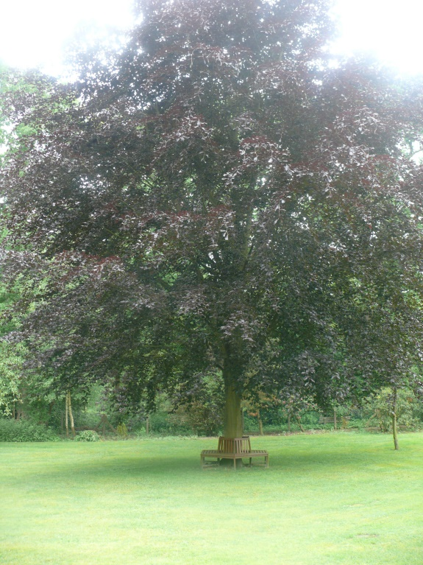
Zahradní terapií rozumíme především léčbu,
terapii a relaxaci prostřednictvím kontaktu
s přírodou, reprezentovanou zahradou, kde
jako terapeutický prostředek slouží rostliny
a zahradnické práce.

Slide 3
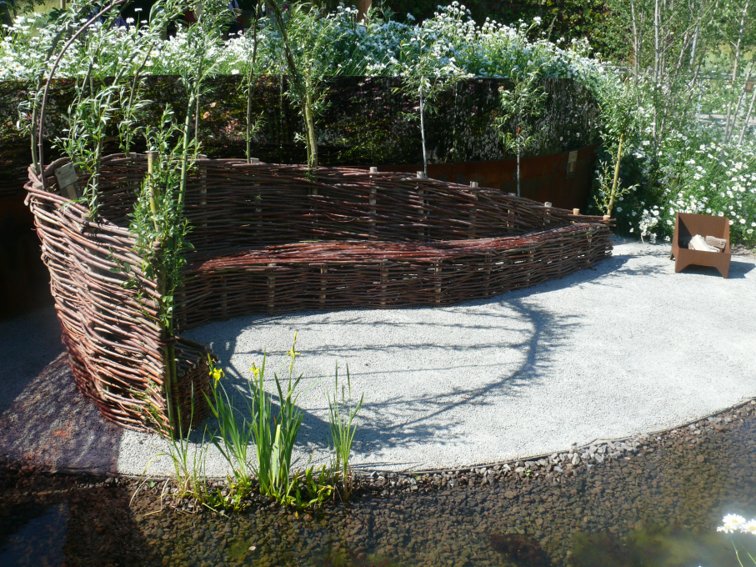
Zahradní terapie je metoda přispívající k sociální integraci a začleňování zdravotně i sociálně znevýhodněných osob všech věkových kategorií do běžného života
Aktivní i pasivní forma

Slide 4
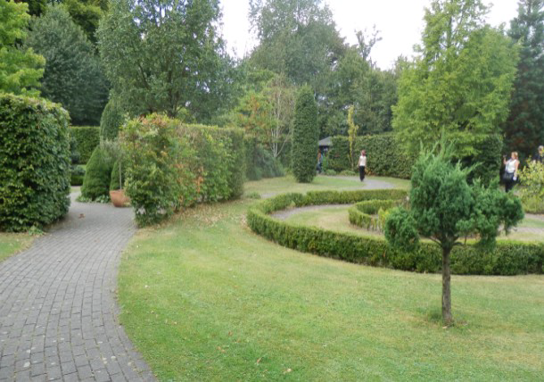
Jedná se o interdisciplinární obor, jehož teoretická i praktická část zahrnuje a spojuje poznatky z různých oblastí
Zahradní terapii může využívat široké škála cílových skupin

Slide 5
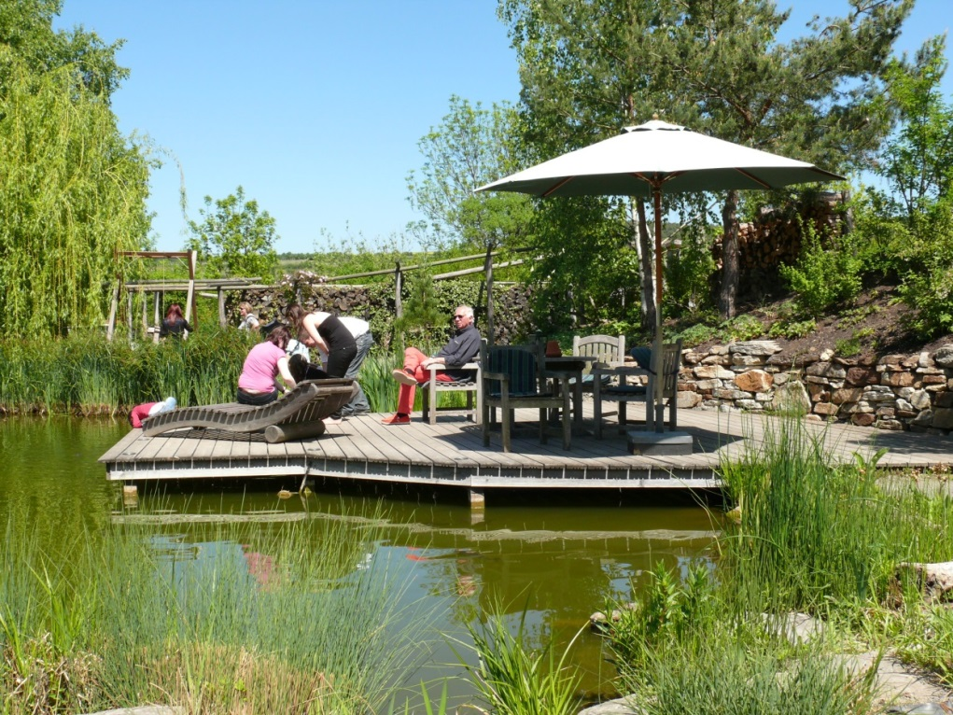
Možnosti uplatnění ZT
Zdravotnictví a sociální služby Příroda jako terapie, relaxace, sebepoznání
Výchova a vzdělávání
Učení zážitkem, pozorování
přírodních procesů, inkluze
Zdravý životní styl
Přirozený pohyb, prostor pro
kreativní tvorbu
Ekologické přínosy
Zahrady jako přirozená biocentra /
biokoridory

Slide 6
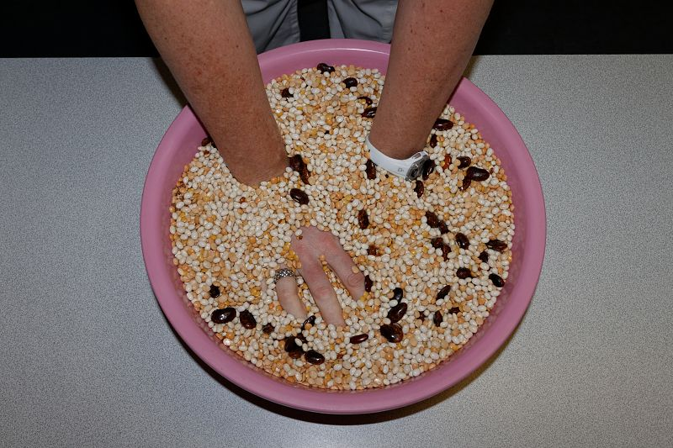
Teorie o biofilii
člověk má neustále touhu vracet se do přírody.
zahrada – člověk vyjadřuje vztah k přírodě i k sobě samému

Slide 7
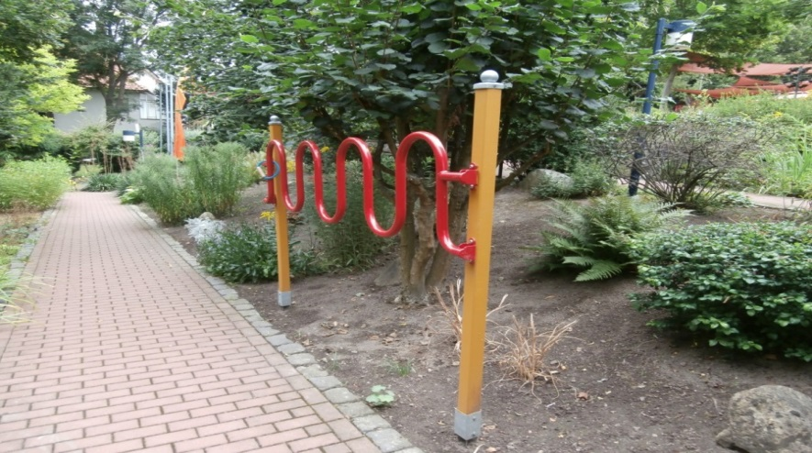
Co je a není zahradní terapie
plánování
definování cíle – opatření, struktury
přítomnost a vedení odborníka

Slide 8
Historie vzniku zahradní terapie
Léčebný účinek zahrad je znám již odpradávna
klášterních zahrady
15. století - v nemocnici „Urbis et orbis“ v Zaragoze se používala léčba systematickou prací
16. století - léčba zemědělskou činností také v některých německých klášterech, do 19. století kvalitní lékařská a terapeutická péče chyběla

Slide 9
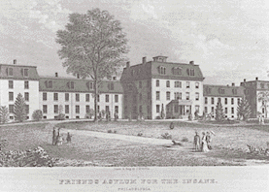
Na počátku 19. století ve Filadelfii otevřeno první psychiatrické zařízení v USA – Friends Hospital
V roce 1917 proběhlo první školení s prvky zahradnictví pro ošetřující personál

Slide 10
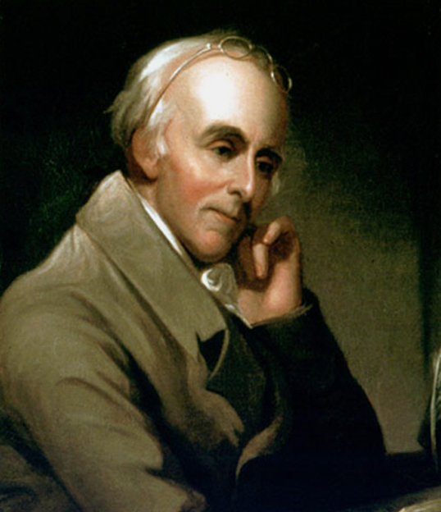
Za kolébku zahradní terapie lze považovat Spojené státy americké
Začátkem 19. století se rozvinulo psychiatrické reformní hnutí - Benjamin Rush

Slide 11
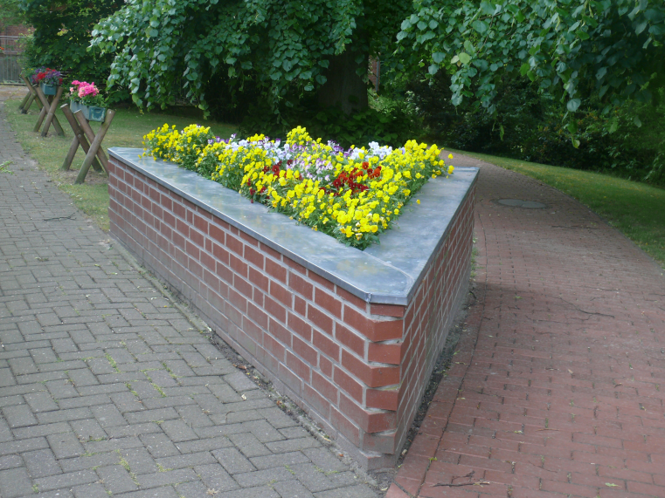
K rozšíření ZT došlo po 1. světové válce.
V průběhu 2. světové války probíhaly kurzy o zahradnictví a ZT (využití v rehabilitačních programech)
Po skončení války vznikly v USA tzv. „zahradní kluby“ a ZT rozšířena na další skupiny

Slide 12
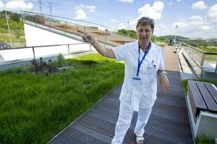
V roce 1955 se ZT stala samostatným studijním oborem
V roce 1973 založena AHTA, ZT se stává vědeckým oborem, možnost studia oboru ZT
Kromě USA ZT dobře funguje např. v Kanadě, Novém Zélandu, Austrálii, Japonsku, Koreji, Hon Kongu a v mnoha jiných zemích

Slide 13
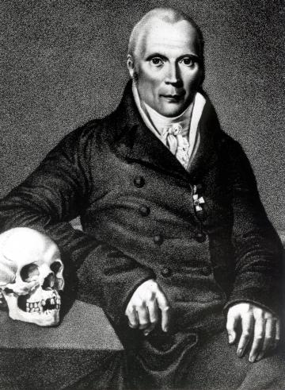
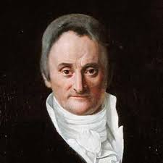
Zahradní terapie v Evropě
K nejznámějším představitelům patří Francouz Philippe Pinel či německý psychiatr Johann Christian Reil

Slide 14
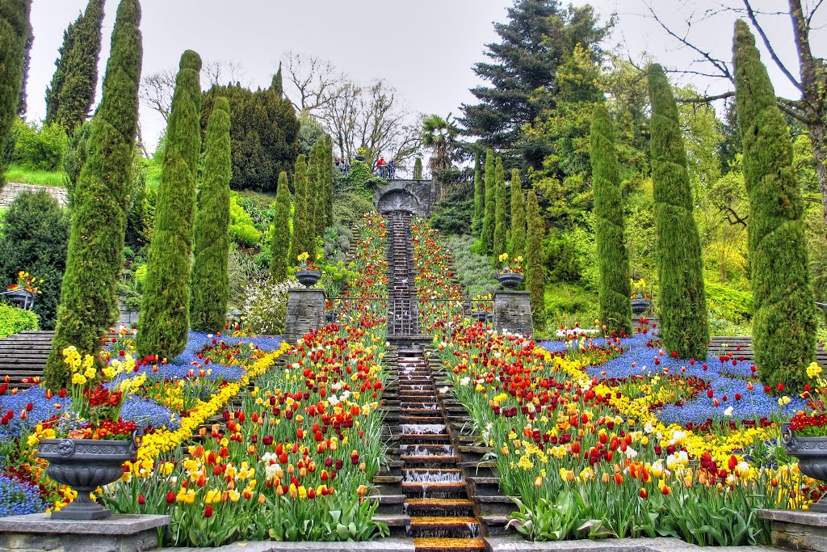
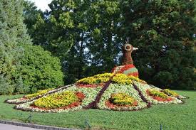
Popularizace v 60. a 70. letech minulého století – psychofarmaka jsou nedostačující
V 80. letech - vydávány první knihy o ZT
U Bodamského jezera byla otevřena první ukázková terapeutická zahrada.

Slide 15
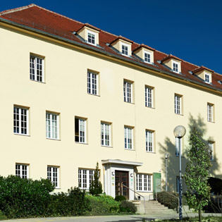
ZT začala být poskytována u stále většího počtu nemocnic, konala se řada sympózií , kongresů, řada výzkumných projektů
Studium ZT je možné i na několika školách v Evropě
Asociace vznikají i v Evropě - Velká Británie, Nizozemí, Německo, Rakousko, Švýcarsko či Skandinávské země

Slide 16
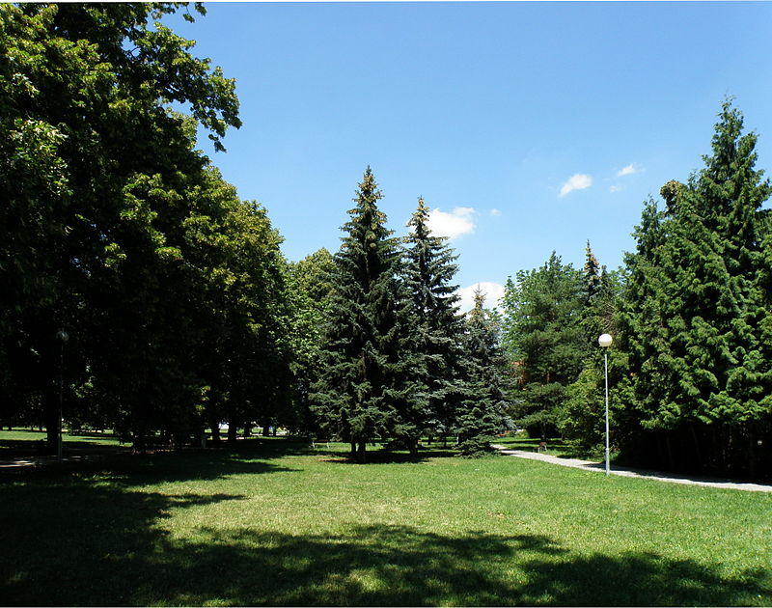
Zahradní terapie v ČR
V naší zemi jsou počátky ZT spojené s péčí o psychicky nemocné (parky, zahrady).
Období mezi válkami - počátek aktivní i receptivní ZT
V Brně vznikly Schreberovy zahrádky
Léčba prací, práce v zahradě apod. - absence cílenosti na klienta, plánování a metodiku

Slide 17
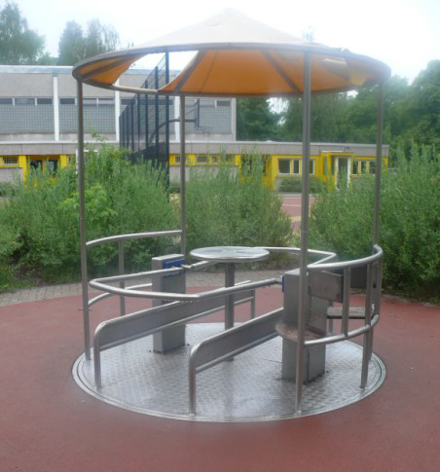
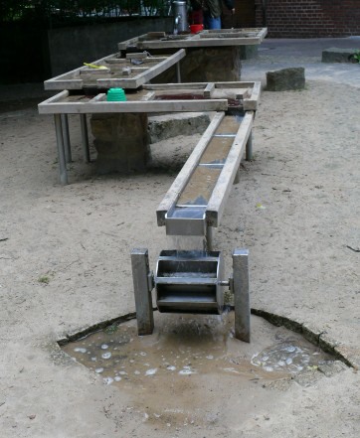
Útlum v době totalitního režimu, pouze pracovní terapie
Od roku 1989 pracovní terapie přešla pod nově vzniklý obor ergoterapii
Dnes vznikají smyslové zahrady, různé zahradně-terapeutické prvky
Neexistuje však u nás zatím obor zahradní terapie a chybí potřebná literatura

Slide 18
Cíle zahradní terapie
Primárním cílem zahradní terapie je udržování a zlepšování zdraví po stránce
fyzické
psychické
sociální.
ZT působí také na kognitivní, emoční, psychomotorické, hodnotové funkce, působit může i preventivně

Slide 19
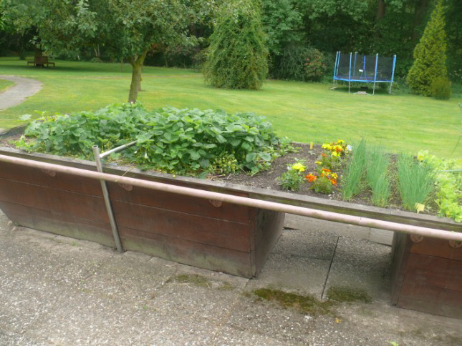
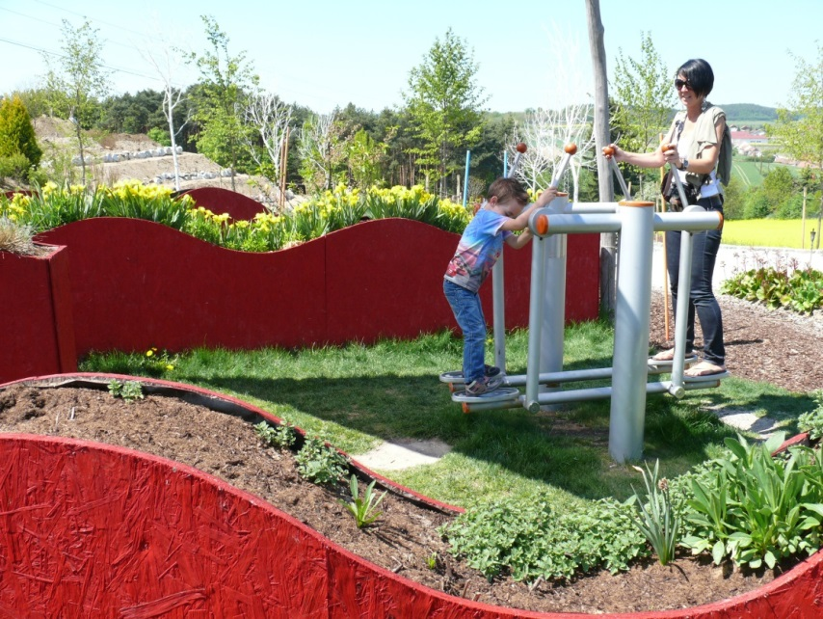
Podpora humanizace psychiatrické péče
Zapojení nemocných a jejich rodinných příslušníků do léčebného procesu
Návaznost na služby sociální péče
Spolupráce při léčbě závislostí
V paliativní péči
Péče o osoby s autismem
Příležitost pro děti s poruchami učení, pozornosti i chování
Při léčbě úzkostných poruch, schizofrenie, afektivních poruch, poruch osobnosti, poruch nálad aj.
Při léčbě demencí a Alzheimerově chorobě

Slide 20
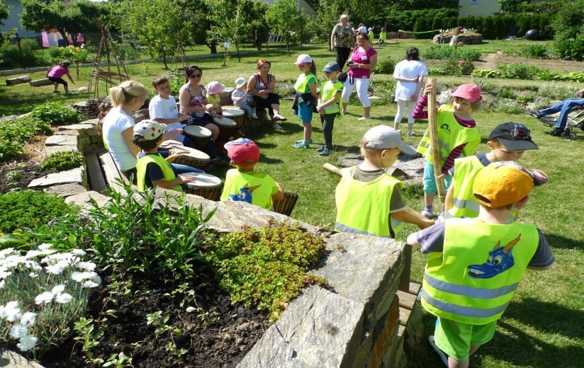
Účinky zahradní terapie
Fyziologická oblast – rehabilitace, motorické funkce, smyslové vnímání aj.
Psychicko-emocionální oblast – flexibilita, stabilita, sebehodnocení aj.
Kognitivní oblast – paměť, učení, komunikace aj.
Intrapersonální oblast – emoce, hodnoty, sebevědomí, vnímání vlastního já aj.
Interpersonální oblast - spolupráce, komunikace aj.

Slide 21
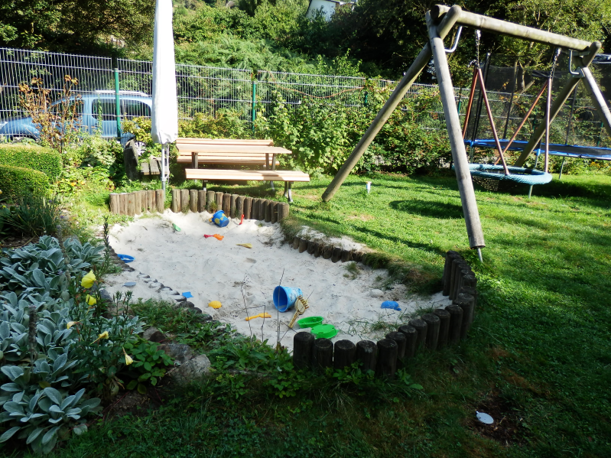
Zahradní terapie jako aktivizační služba, forma ergoterapie a arteterapie,
Nácvik pracovních dovedností
Stimulace a tříbení smyslů
Zlepšení pozornosti, soustředění, paměti
Přínos dobrého rozpoložení a celkové pohody, osobnostní růst

Slide 22
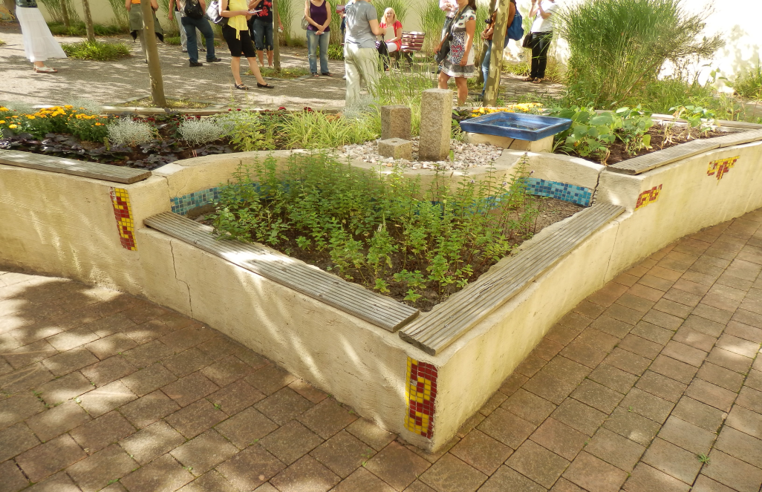
Zlepšení koordinace a hrubé i jemné motoriky, pohyb
Zklidnění, zmírnění agresivity, ovládání impulzivity, vytrvalosti (ADHD)
Sociální snášenlivost a spolupráce, komunikace, zvyk na tělesný kontakt, zodpovědnost, překonávání strachu
Umění relaxovat, pohyb, kulturní aktivity, mezigenerační aktivity

Slide 23
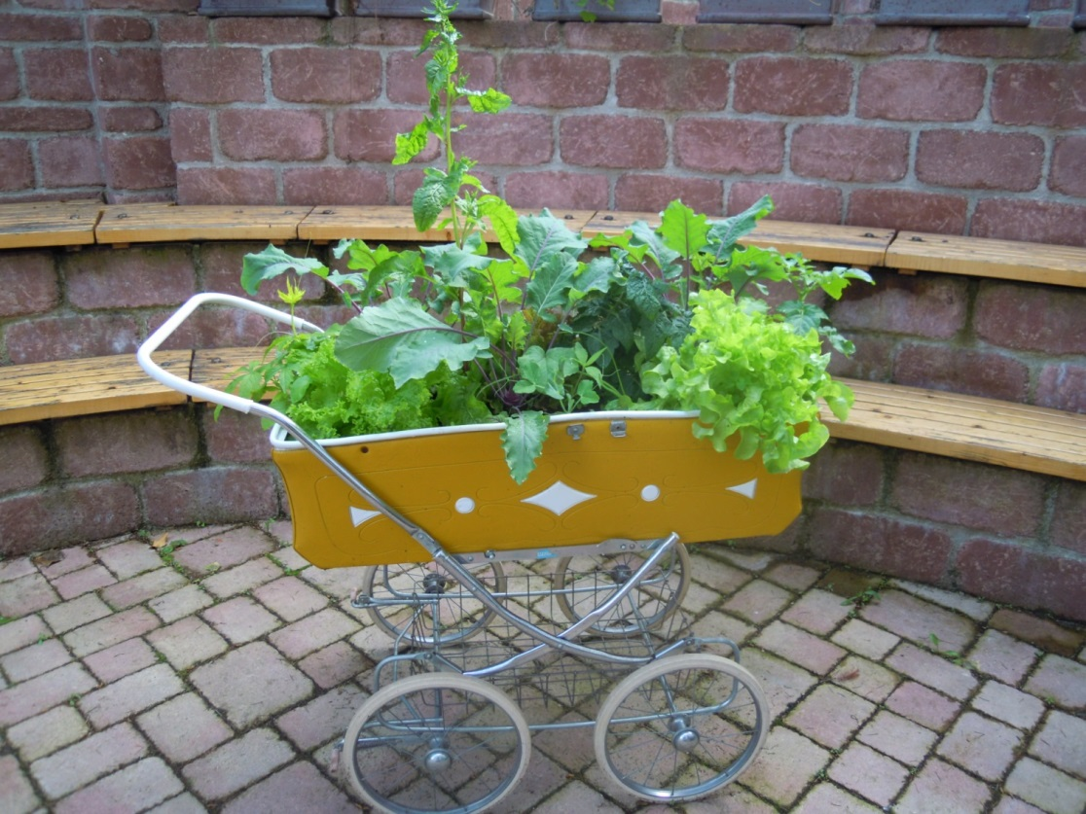
Děkuji za pozornost

